Slide 1
ASL 4C SCA
Bistacchi S.
Casconi S.
Ermini A.
Francini I.

Slide 3
Pendolo a filo e la determinazione dell’accelerazione gravitazionale

Slide 4
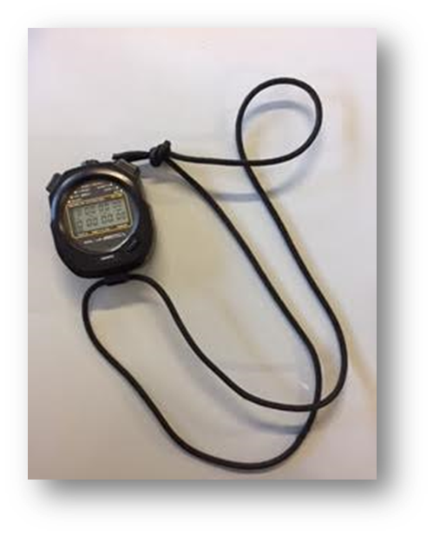
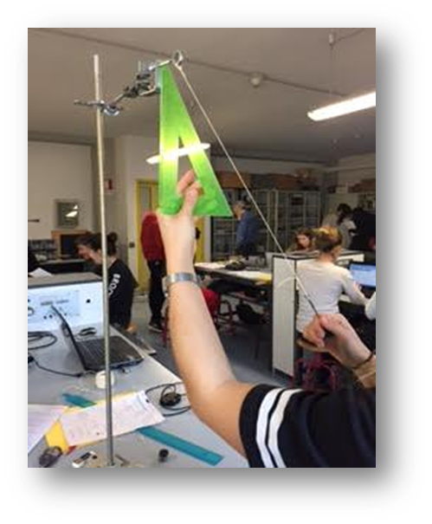
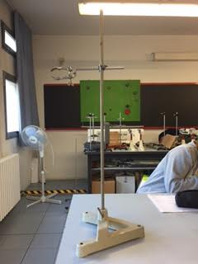
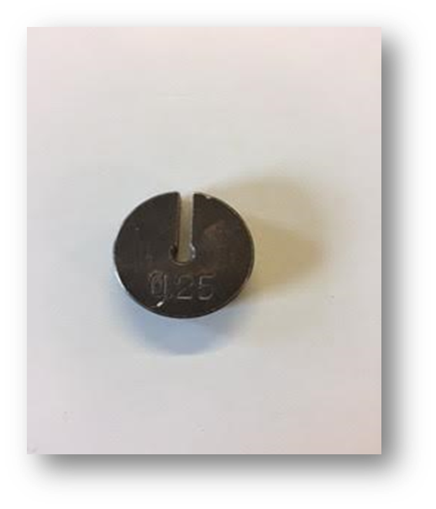
Strumenti e Attrezzature
Strumenti:
Cronometro;
Squadra.
Attrezzature:
Filo;
Massa;
Supporto.
Massa1:0,075 Kg
Massa2:0,100 Kg
Massa3:0,150 Kg

Slide 5
Sensibilità strumenti
La sensibilità del cronometro integrata a quella umana è:
[(1*10⁻²)+0,1]s
La portata è:
La sensibilità della riga è: 10⁻³ m
La portata è:

Slide 6
Dati sperimentali
 | PERIODO DI 10 OSCILLAZIONI
 | LUNGHEZZA CORDA
 | PROVA 1 | PROVA 2 | PROVA 3 | PROVA 4
MASSA CORPO APPESO | 0,55 m | 0,83 m | 1,03 m | 1,46 m
0,075 Kg | 14,87 | 18,87 | 20,38 | 24,11 | (s)
0,100 Kg | 14,93 | 18,41 | 20,79 | 24,26 | (s)
0,150Kg | 14,96 | 18,37 | 20,37 | 24,47 | (s)
PERIODO MEDIO | 14,92 | 18,55 | 20,51333333 | 24,28 | (s)

Slide 7
Dati sperimentali
 | PERIODO DI OGNI OSCILLAZIONE
 | LUNGHEZZA CORDA
 | PROVA 1 | PROVA 2 | PROVA 3 | PROVA 4
MASSA CORPO APPESO | 0,55 m | 0,83 m | 1,03 m | 1,46 m
0,075 Kg | 1,487 | 1,887 | 2,038 | 2,411 | (s)
0,100 Kg | 1,493 | 1,841 | 2,079 | 2,426 | (s)
0,150Kg | 1,496 | 1,837 | 2,037 | 2,447 | (s)
PERIODO MEDIO PER LUNGHEZZA | 1,492 | 1,855 | 2,051333333 | 2,428 | (s)

Slide 8
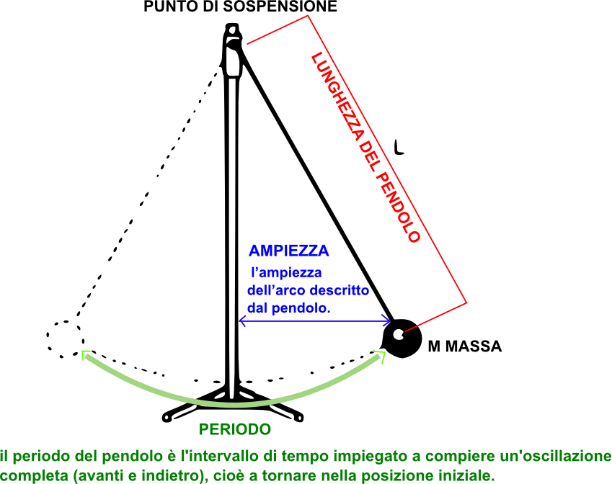
Il periodo
Dipende da:
Lunghezza del filo (L);
Accelerazione gravitazionale (g).
NON dipende da:
Massa (m);
Ampiezza dell’oscillazione (A).

Slide 9
Il periodo
Lunghezza del filo
Periodo
$$T=2π\sqrt{\frac{l}{g}}$$
Forza di gravita (g=9,81 m/s^2)

Slide 10
Preso in considerazione la lunghezza più grande (L= 1,46 m) il valori dei periodi per le tre masse calcolate sono:
T1= 2,411 s
T2= 2,426 s
T3= 2,447 s
Le misure risultano quasi uguali perché affette da errore.

Slide 11
Calcolo dell’accelerazione gravitazionale per i 4 pendoli
L1=0,55 m | L2=0,83 m | L3=1,03 m | L4=1,46 m
T1=1,492 s | T2=1,855 s | T3=2,051333333 s | T4=2,428 s
g1=9,75 m/s² | g2=9,52 m/s² | g3=9,70 m/s² | g4=9,80 m/s²
La media dei dati sperimentali è il valore più plausibile per la grandezza che abbiamo misurato e il suo errore casuale è più piccolo di ogni singola misura.
All’aumentare della lunghezza del filo, l’errore diminuisce.

Slide 12
Rapporto di proporzionalità quadratica (l-t)
Tra la lunghezza del filo (L) e il periodo (T) con il quale la massa effettua l’oscillazione esiste un rapporto di proporzionalità quadratica.
Si ha una proporzionalità quadratica tra due grandezze X e Y (L-T) quando la grandezza variabile Y è direttamente proporzionale al quadrato di una grandezza X.
Quando L viene moltiplicata per n volte, T diventa n^2 volte maggiore.
Il grafico risulterà la metà di una parabola.

Slide 13
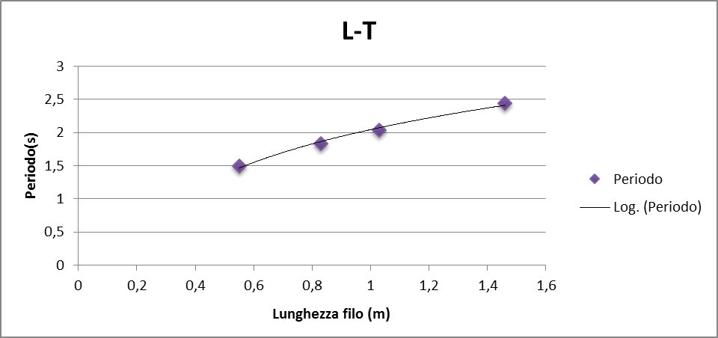
Grafico L-T
Massa di riferimento:
M=0,150 Kg.
Lunghezze prese in considerazione:
L1=0,55 m;
L2= 0,83 m;
L3=1,03 m;
L4=1,46 m.
Periodi :
T1= 1,496 s;
T2= 1,837 s;
T3= 2,037 s;
T4= 2,447 s.

Slide 14
RAPPORTO DI PROPORZIONALITà LINEARE (l-t²)
Tra la lunghezza del filo (L) e il periodo elevato alla seconda (T²),con il quale la massa effettua l’oscillazione, esiste un rapporto di proporzionalità lineare.
Il grafico risulterà una retta.

Slide 15
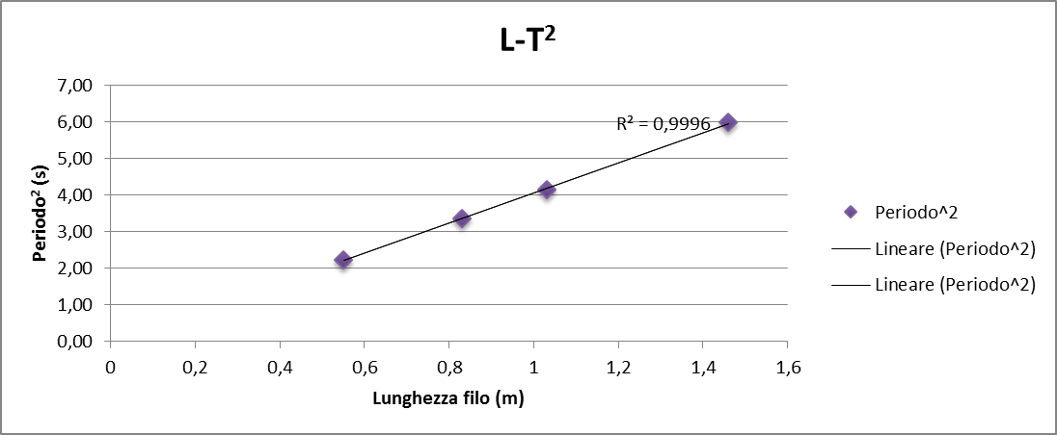
Grafico L-T²
Massa di riferimento:
M=0,150 Kg.
Lunghezze :
L1=0,55 m;
L2= 0,83 m;
L3=1,03 m;
L4=1,46m.
Periodi:
T^21= 2,24 s;
T^22= 3,37 s;
T^23= 4,15 s;
T^24= 5,99 s.

Slide 16
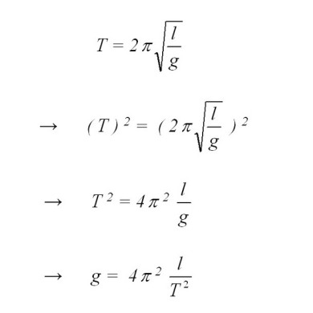
Determinazione dell’accelerazione di gravità

Slide 17
Dati sperimentali
M= 0,200 Kg
L= 2,51 m
I periodi calcolati sono:
T1 | T2 | T3 | T4 | T5 | T6 | T7 | T8 | T9 | T10
3,182 s | 3,175 s | 3,160 s | 3,150 s | 3,187 s | 3,194 s | 3,163 s | 3,182 s | 3,163 s | 3,178 s

Slide 18
Stima dell’accelerazione gravitazionale
Media dei periodi=3,1734 s
$$g=4π^{2}\frac{l}{T^{2}}$$
Stima di g=9,83974454 m/s²

Slide 19
GRAFICO di DISPERSIONE l-T

Slide 20
GRAFICO di DISPERSIONE L-T²

Slide 21
GRAZIE PER L’ATTENZIONE!!!

